Slide 1
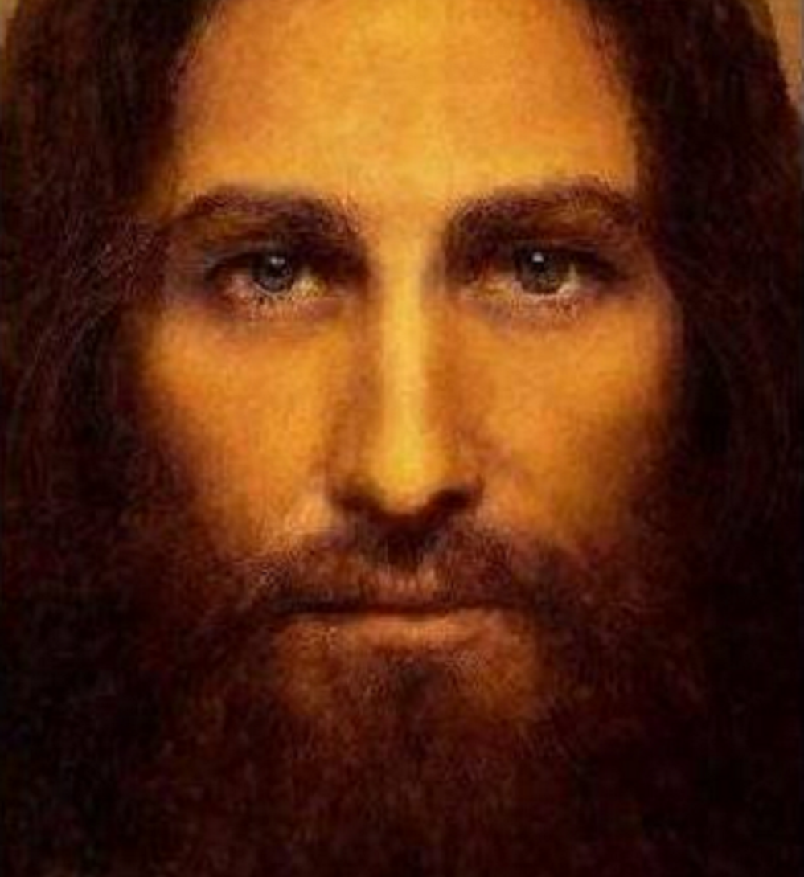
Ljubite jedni druge…!
IV. Uspjesi dugoga odgojnoga puta
p. Niko Bilić, SJ
amdg.eu

Slide 2
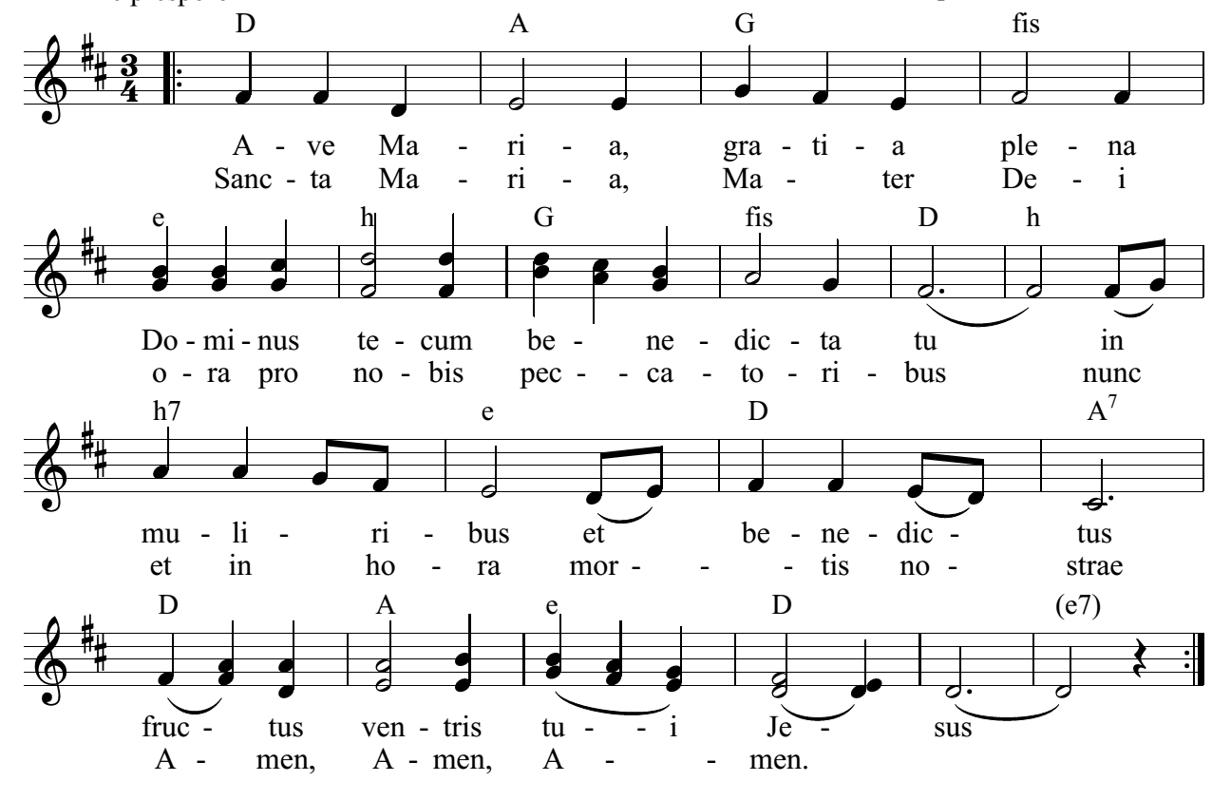
Ave Maria

Slide 3
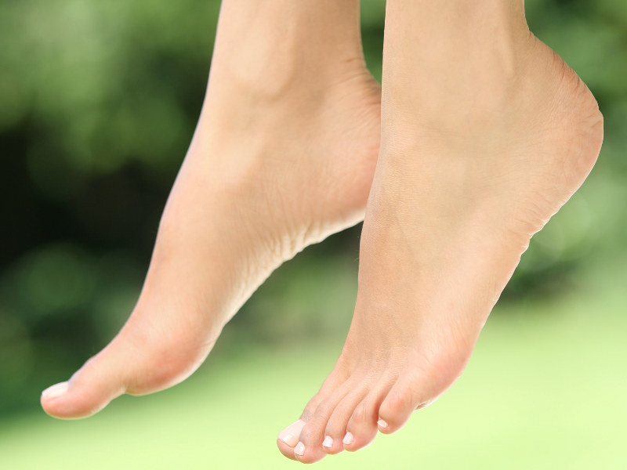
Molitva za moje noge

Slide 4
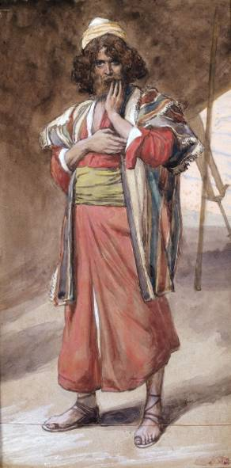

Jakovljev put do univerzalnoga blagoslova
Uspjesi dugoga odgojnoga puta
James Tissot, Jakov, cca. 1896.–1902.

Slide 5
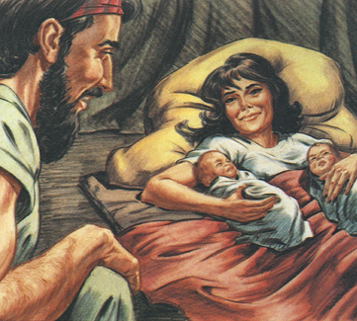
Otac naroda
Jakov = Izrael
Otac Izak, baštinik Abrahamov
Majka Aramejka, Rebeka (Post 25,20)
Moli za nju jer nemaju djece (21), uslišan
Već u majčinoj utrobi svađa (22)
Majka Rebeka traži Božji savjet (23):
“dva svijeta – stariji će služiti mlađemu”
Kod rođenja: hvatač pete עקב ‘aqev – יעקב – ja‘aqov

Slide 6
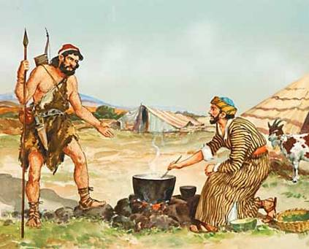
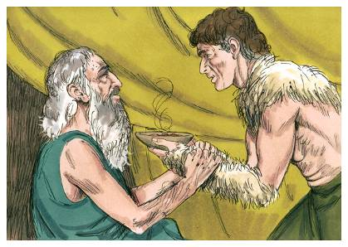
Podijeljena ljubav
Njegov sin Ezav (27,5.17)
Lovac, napolju (25,27)
otac voli divljač
Njezin sin Jakov (27,6.25)
u šatoru (25,27), kuha (29)
Jakov kupuje prvenstvo (Post 25,33)
Niječe svoj identitet pred ocem (19),
Majka: “Poslušaj moj glas” (27,8.13.43)
blagoslov (27,23.27; 28,1) →
“ubit ću brata” (27,41)

Slide 7
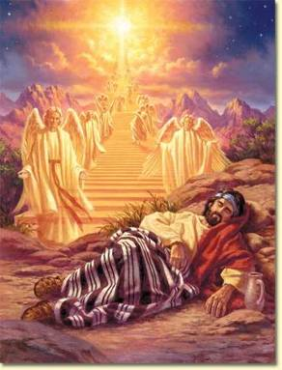
Bog spasitelj
San: duša otvorena (12)
Bez trgovanja i prijevare
Bog vjeran: zemlja, potomstvo, blagoslov (Post 28,13s)
Abrahamu, Izaku – Jakovu
Noć: Strah, strašno mjesto (17)
“יהוה mi je pomogao” (27,20)
“יהוה je stvarno tu” (16)
Zavjet: Kruha, ruha i siguran put (28,20s)

Slide 8
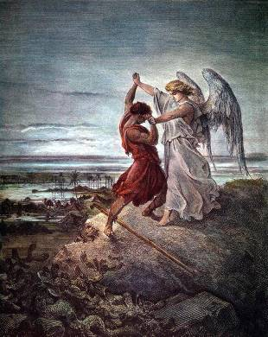
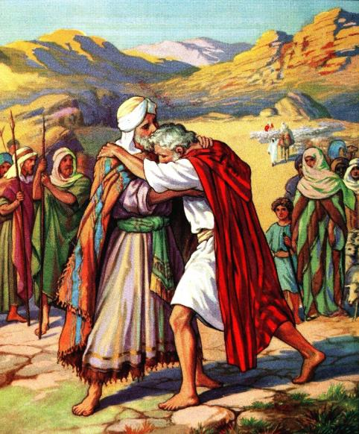
Borba i pomirenje
„Vidio sam Boga licem u lice” (32,31)
Traži blagoslov (32,27) i dobiva (30)
Prvo more reći tko je: „Jakov” (32,28)
⬄ „Ja sam Ezav” (27,19)
Novo ime: ישׂראל jiśra’el „borit će se Bog” (32,29)
Sunce mu je ogranulo (32,32 ← 28,11)
Ezav trči, grli ga, ljubi (33,4)
Plaču! (Vg. jd.)
Jakov: „Kao da gledam lice Božje” (33,10)

Slide 9
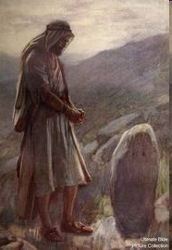
Nova objava (35,9-15)
Bog potvrđuje: Blagoslov (9)
Ne prijevarom (Post 27), ni bitkom (Post 32)
Novo ime Izrael (10)
Bog se otkriva: El Šadaj (v11) – svemogući
⬄ “Ne smiješ me pitati!” (32,20)
Jakov: “odbacite tuđe bogove” (35,2) (A)
Bog: “načini žrtvenik!” (1)
Jakov gradi žrtvenik (7) (B)
Ispunja zavjet iz 28,20s (A+B):
יהוה će biti moj Bog
„Budi plodan, rasti!” (35,11 ← 1,28)

Slide 10
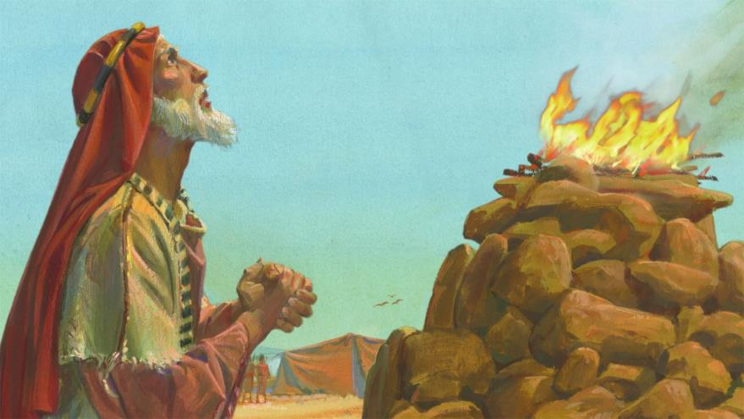
Pomirna žrtva
Žrtva Bogu Izakovu (46,1.3)
„Ja sam Bog tvoga oca” (3)
Zvanje: 2x „Jakove” (2)
“Ne boj se!” (46,3) – ne općenito, nego sići (46,3)
U Egipat – poslanje od Boga
Svrha: “velik narod” (46,3) – Božje djelo
Temelj hrabrosti (46,4):
S tobom – sići ću i vratiti te („dati da uziđeš”)
Susret s Josipom

Slide 11
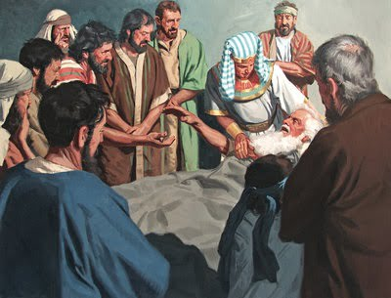
Univerzalan blagoslov
Jakov blagoslivlja Faraona! (47,7)
Josipove sinove (48,14)
Sve svoje sinove (49,28)
„U tvoj spas uzdam se, Gospodine!” (18)

Slide 12
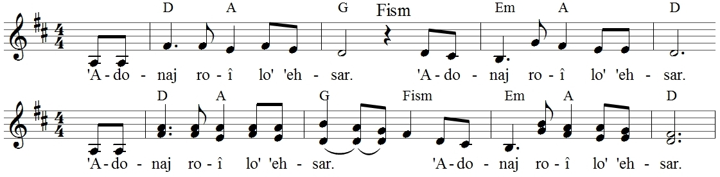
יהוה רעי לא אחסר (Ps 23) [adonaj ro’i lo ehsar]
Gospodin je pastir moj ni u čem ja ne oskudijevam

Slide 13

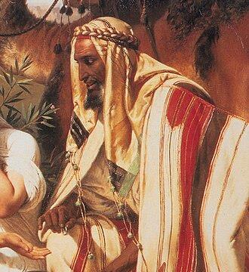
Kako je Juda pomirio braću
Otac Judina plemena i njegov duhovni razvoj

Slide 14
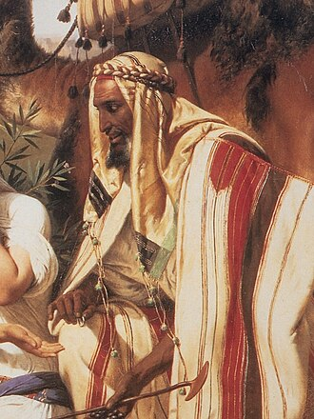
Sin Izraelov
Horace Vernet (1840.), Juda
Četvrti sin Jakovljev
ne novozavjetni Juda
Mama kod rođenja: „Hvalit ću Gospodina!” (Post 29,35)
hebr. ידה jadâ – dati hvalu, priznanje
Juda – pleme – sveti Ostatak s Benjaminom – Judeja
Juda Makabej – spasitelj naroda i duhovni voditelj
Jehudim – Judejci – Židovi
Isus iz Judina plemena

Slide 15
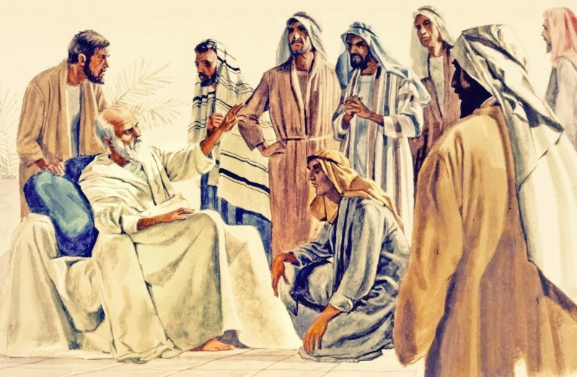
Brat Juda
Braća zamrze Josipa. Ni „Šalom”! (Post 37 4)
„Hajde da ga ubijemo” (37,1)
3x braća se klanjaju Josipu (42,6; 44,26.28)
+ bacaju se na zemlju (44,14)
Nisu ga prepoznali (42,8)
U zatvoru tri dana (42,17) kao uhode, Šimun ostaje talac (42,24)
„Stiže nas kazna!” (42,21)
Žito i vraćen novac (42,25.35)

Slide 16
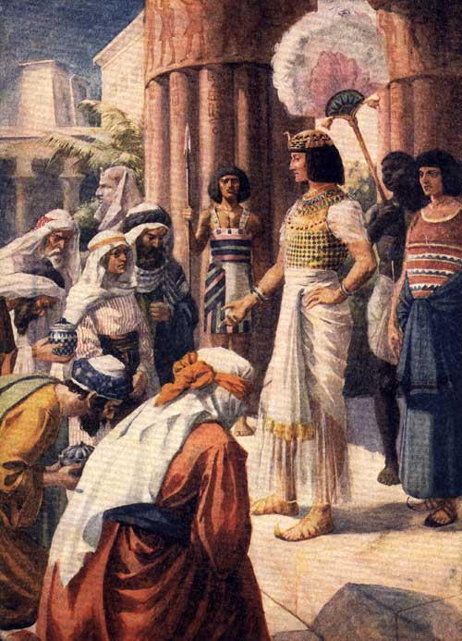
Drugi put u Egiptu
Donose darove, dvostruku plaću, Benjamin s njima (43,15)
Strah da će biti porobljeni zbog prijevare (18)
Uveli ih na ručak (25)
Opet i žito i novac (44,1), a Benjaminu Josipov pehar (44,2)
Kao krivci vraćaju se k Josipu: „Evo nas da budemo robovi” (govori Juda 44,16)

Slide 17
Do duhovnog junaštva
Braći: „Kakva nam zarada?” (Post 37,26)
Kakva je korist čovjeku? (Prop 1,3)
„Hajde da ga prodamo!” (Post 37,27)
Postao otac, ima 3 sina (38,3-5)
Stariji sinovi poginuli (38,7.10)
Najmlađega štiti (11)
Za snahu Tamaru kaže: „Ona je pravednija nego ja” (38,26)
Dobio još blizance (38,27)
Horace Vernet (1840.), Juda

Slide 18
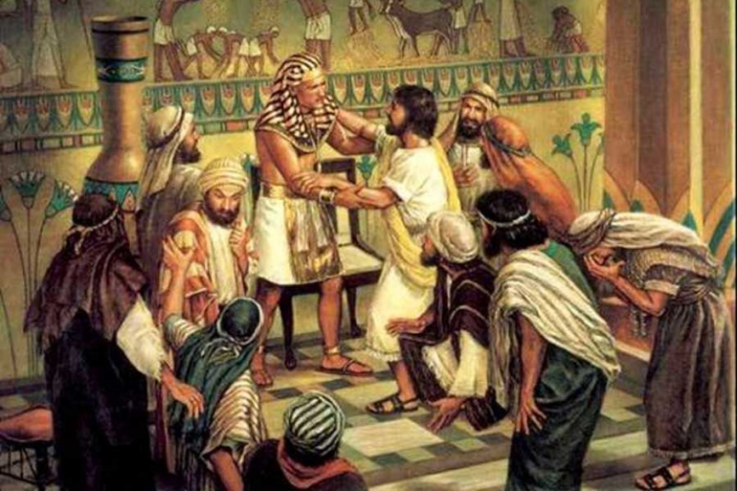
Uspješan posrednik
Pred ocem Jakovom:
za Benjamina: „Ja za nj jamčim. Odgovoran sam.” (43,9)
„da živimo, a ne umremo” (43,8)
Pred Faraonovim namjesnikom:
Juda i njegova braća u Josipovu domu (44,14)
„Bog je otkrio zlodjelo” (16)
„Ako dođem k ocu bez Benjamina, koji je tako povezan s njegovim životom, on će svisnuti” (30.31)

Slide 19
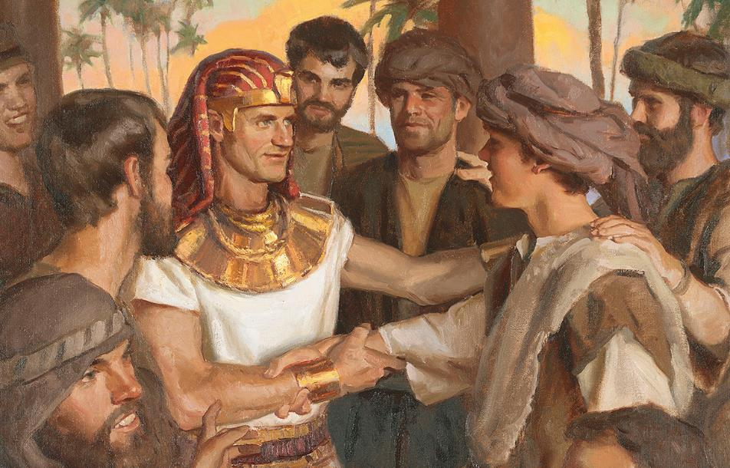
Naš brat Josip
Josip: „Ja sam vaš brat” (Post 45,4)
„On je naš brat” (37,27)
„Nemojte se prekoravati. Bog me je pred vama poslao da vam spasi život” (45,5.7),
radi „velikoga spasenja” (7).

Slide 20
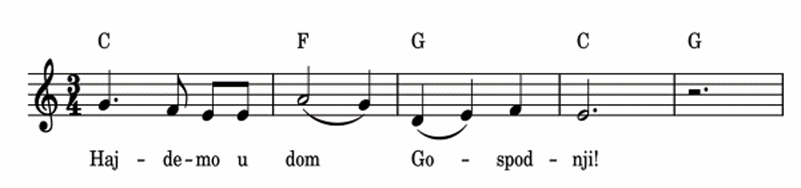
Hajdemo u dom Gospodnji (Ps 122)

Slide 21

Molitva s praocem Jakovom kad je prinosio pomirnu žrtvu

